Slide 1
➌. Bài tập rèn luyện SGK
Bài 1: Trong không gian, cho hai đường thẳng $a,b$ và mặt phẳng $\left(P\right)$. Những mệnh đề nào sau đây là đúng? a) Nếu a chứa một điểm nằm trong $\left(P\right)$ thì a nằm trong $\left(P\right)$. b) Nếu a chứa hai điểm phân biệt thuộc $\left(P\right)$ thì a nằm trong $\left(P\right)$. c) Nếu $a$ và $b$ cùng nằm trong $\left(P\right)$ thì giao điểm (nếu có) của $a$ và $b$ cũng nằm trong $\left(P\right)$. d) Nếu $a$ nằm trong $\left(P\right)$ và $a$ cắt $b$ thì $b$ nằm trong $\left(P\right)$.
Lời giải
Mệnh đề đúng: b, c

Slide 2
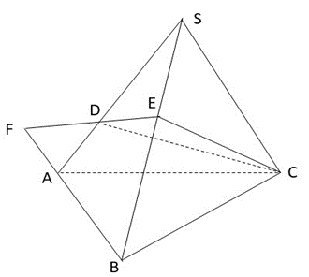
➌. Bài tập rèn luyện SGK
Bài 2: Cho tam giác $ABC$ và điểm $S$ không thuộc mặt phẳng $\left(ABC\right)$. Lấy $D,E$ là các điểm lần lượt thuộc các cạnh $SA,SB$ và $D,E$ khác $S$. a) Đường thẳng $DE$ có nằm trong mặt phẳng $\left(SAB\right)$ không? b) Giả sử $DE$ cắt $AB$ tại $F$. Chứng minh rằng $F$ là điểm chung của hai mặt phẳng $\left(SAB\right)$ và $\left(CDE\right)$
Lời giải
a) Ta có các điểm $D,E$ đều nằm trong $mp\left(SAB\right)$ nên đường thẳng $DE$ nằm trong $mp\left(SAB\right)$.
b) $F$ thuộc $\text{AB}$ suy ra $F$ nằm trong $\text{mp}\left(\text{SAB}\right)$.
$F$ thuộc $DE$ suy ra $F$ nằm trong $mp\left(CDE\right)$.
Do đó, $F$là điểm chung của hai mặt phẳng $\left(SAB\right) và\left(CDE\right)$.

Slide 3
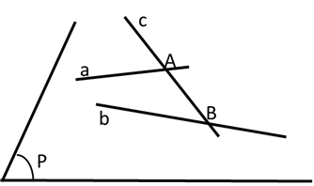
➌. Bài tập rèn luyện SGK
Bài 3: Cho mặt phẳng $\left(P\right)$ và hai đường thẳng $a,b$ nằm trong $\left(P\right)$. Một đường thẳng $c$ cắt hai đường thẳng $a$ và $b$ tại hai điểm phân biệt. Chứng minh rằng đường thẳng $c$ nằm trong mặt phẳng $\left(P\right)$.
Lời giải
Đường thẳng $c$ cắt hai đường thẳng $a,b$ lần lượt tại $A$ và $B$.
Ta có: $A$ thuộc a mà a nằm trong $\text{mp}\left(P\right)$ suy ra $A$ cũng nằm trong $\text{mp}\left(P\right)$.
$B$ thuộc $b$ mà $b$ nằm trong $mp\left(P\right)$ suy ra $B$ cũng nằm trong $mp\left(P\right)$.
Suy ra đường thẳng $AB$ cũng nằm trong $mp\left(P\right)$ tức $c$ cũng nằm trong $mp\left(P\right)$.

Slide 4
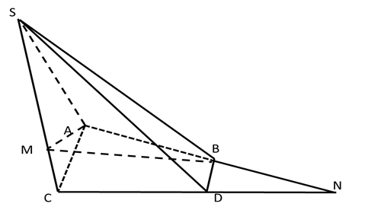
➌. Bài tập rèn luyện SGK
Bài 4: Cho hình chóp tứ giác $S.ABCD$ và $M$ là một điểm thuộc cạnh $SC$ ( $M$khác $S,C)$. Giả sử hai đường thẳng $AB$ và $CD$cắt nhau tại$N$. Chứng minh rằng đường thẳng $MN$ là giao tuyến của hai mặt phẳng $\left(ABM\right)$ và $\left(SCD\right)$.
Lời giải
Ta có: $N$ thuộc đường thẳng $\text{AB}$, mà $\text{AB}$ nằm trong mặt phẳng $\left(\text{ABM}\right)$ nên $N$ cũng nằm trong $\text{mp}\left(\text{ABM}\right)$. $M$ và $N$ đều nằm trong mặt phẳng $(\text{ABM})$ nên $\text{MN}$ nằm trong $\text{mp}\left(\text{ABM}\right)$ (1)
$M$ thuộc $\text{SC}$ suy ra $M$ nằm trong $\text{mp}\left(\text{SCD}\right),N$ thuộc đường thẳng $\text{CD}$ nên $N$ nằm trong $\text{mp}\left(\text{SCD}\right)$.

Slide 5
➌. Bài tập rèn luyện SGK
Bài 4: Cho hình chóp tứ giác $S.ABCD$ và $M$ là một điểm thuộc cạnh $SC$ ( $M$khác $S,C)$. Giả sử hai đường thẳng $AB$ và $CD$cắt nhau tại$N$. Chứng minh rằng đường thẳng $MN$ là giao tuyến của hai mặt phẳng $\left(ABM\right)$ và $\left(SCD\right)$.
Lời giải
Do đó, $\text{MN}$ nằm trong $\text{mp}\left(\text{SCD}\right)\left(2\right)$
Từ (1) và (2) suy ra MN là giao tuyến của hai $mp\left(ABM\right)và\left(SCD\right)$

Slide 6
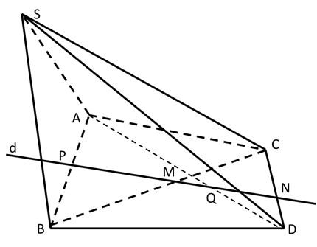
➌. Bài tập rèn luyện SGK
Bài 5: Cho hình chóp tứ giác $S.ABCD$ và lấy một điểm $E$ thuộc cạnh $SA$ của hình chóp $(E$ khác $S,A)$. Trong mặt phẳng $\left(ABCD\right)$ vẽ một đường thẳng $d$ cắt các cạnh $CB,CD$ lần lượt tại $M,N$ và cắt các tia $AB,AD$ lần lượt tại $P,Q$. a) Xác định giao điểm của $mp\left(E,d\right)$ với các cạnh $SB,SD$ của hình chóp. b) Xác định giao tuyến của $mp\left(E,d\right)$ với các mặt của hình chóp.
Lời giải
a) Giao điểm của $mp\left(E,d\right)$ với cạnh $\text{SB}$.
$P$ thuộc $AB$ suy ra $P$ cũng thuộc $mp\left(SAB\right)$.
Trên $mp\left(SAB\right)$, gọi giao điểm của $EP$ và $SB$ là I.
$P$ thuộc đường thẳng $d$ suy ra $P$ cũng nằm trên $\text{mp}\left(E,d\right)$.
$E,P$ đều nằm trên $mp\left(D,d\right)$ suy ra $EP$ nằm trên $mp\left(E,d\right)$ suy ra I cũng nằm trên $mp\left(E,d\right)$.

Slide 7
➌. Bài tập rèn luyện SGK
Bài 5: Cho hình chóp tứ giác $S.ABCD$ và lấy một điểm $E$ thuộc cạnh $SA$ của hình chóp $(E$ khác $S,A)$. Trong mặt phẳng $\left(ABCD\right)$ vẽ một đường thẳng $d$ cắt các cạnh $CB,CD$ lần lượt tại $M,N$ và cắt các tia $AB,AD$ lần lượt tại $P,Q$. a) Xác định giao điểm của $mp\left(E,d\right)$ với các cạnh $SB,SD$ của hình chóp. b) Xác định giao tuyến của $mp\left(E,d\right)$ với các mặt của hình chóp.
Lời giải
Giao điểm của $mp\left(E,d\right)$ với cạnh $SD$.
$Q$ thuộc $AD$ suy ra $Q$ nằm trên $mp\left(SAD\right)$.
Gọi giao điểm của $\text{EQ}$ và $\text{SD}$ là $K$.
$Q$ thuộc đường thẳng $d$ suy ra $Q$ cũng nằm trên $\text{mp}\left(E,d\right)$.
$E,Q$ đều nằm trên $mp\left(E, \text{d}\right)$ suy ra $\text{EQ}$ nằm trên $mp\left(E,d\right)$,
suy ra $K$ cũng nằm trên $mp\left(E,d\right)$.

Slide 8
➌. Bài tập rèn luyện SGK
Bài 5: Cho hình chóp tứ giác $S.ABCD$ và lấy một điểm $E$ thuộc cạnh $SA$ của hình chóp $(E$ khác $S,A)$. Trong mặt phẳng $\left(ABCD\right)$ vẽ một đường thẳng $d$ cắt các cạnh $CB,CD$ lần lượt tại $M,N$ và cắt các tia $AB,AD$ lần lượt tại $P,Q$. a) Xác định giao điểm của $mp\left(E,d\right)$ với các cạnh $SB,SD$ của hình chóp. b) Xác định giao tuyến của $mp\left(E,d\right)$ với các mặt của hình chóp.
Lời giải
Vậy K là giao điểm của $mp\left(E,d\right)$ và $SD$.

Slide 9
➌. Bài tập rèn luyện SGK
Bài 5: Cho hình chóp tứ giác $S.ABCD$ và lấy một điểm $E$ thuộc cạnh $SA$ của hình chóp $(E$ khác $S,A)$. Trong mặt phẳng $\left(ABCD\right)$ vẽ một đường thẳng $d$ cắt các cạnh $CB,CD$ lần lượt tại $M,N$ và cắt các tia $AB,AD$ lần lượt tại $P,Q$. a) Xác định giao điểm của $mp\left(E,d\right)$ với các cạnh $SB,SD$ của hình chóp. b) Xác định giao tuyến của $mp\left(E,d\right)$ với các mặt của hình chóp.
Lời giải
b) Ta có EI cùng thuộc $mp\left(SAB\right)$ và $mp\left(E,d\right)$ suy ra EI là giao điểm của hai mặt phẳng.
EK cùng thuộc $mp\left(SAD\right)$ và $mp\left(E,d\right)$ suy ra EI là giao điểm của hai mặt phẳng.
$IM∈mp\left(SBC\right),IM∈mp\left(E,d\right)$ suy ra IM là giao điểm của hai $\text{mp}\left(\text{SBC}\right)$ và $\text{mp}\left(E,d\right)$. $KN∈mp\left(SCD\right),KN∈mp\left(E,d\right)$
suy ra KN là giao điểm của $\text{mp}\left(\text{SCD}\right)$ và $\text{mp}\left(E,d\right)$.

Slide 10
➌. Bài tập rèn luyện SGK
Bài 6. Cho hình tứ diện $ABCD$. Trên các cạnh $AC,BC,BD$ lần lượt lấy các điểm $M,N,P$ sao cho $AM=CM,BN=CN,BP=2DP$. a) Xác định giao điểm của đường thẳng $CD$ và mặt phẳng $\left(MNP\right)$. b) Xác định giao tuyến của hai mặt phẳng $\left(ACD\right)$ và $\left(MNP\right)$.
Lời giải
a)Xét trên $mp\left(BCD\right)$ : NP cắt CD tại I.
I thuộc NP suy ra I nằm trên $\text{mp}\left(\text{MNP}\right)$.
Suy ra giao điểm của $CD$ và $mp\left(MNP\right)$ là I.
b) Ta có $I,M$ đều thuộc $\text{mp}\left(\text{ACD}\right)$ suy ra $\text{IM}$ nằm trên $\text{mp}\left(\text{ACD}\right)$.
I, $M$ đều thuộc $\text{mp}\left(MNP\right)$ suy ra $\text{IM}$ nằm trên $\text{mp}\left(MNP\right)$.
Do đó, IM là giao tuyến của $2\text{mp}\left(\text{ACD}\right)$ và $\text{mp}\left(\text{MNP}\right)$.

